Slide 1

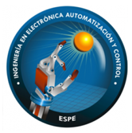
DEPARTAMENTO DE ELÉCTRICA, ELECTRÓNICA Y TELECOMUNICACIONES
CARRERA DE INGENIERÍA ELECTRÓNICA EN AUTOMATIZACIÓN Y CONTROL
DISEÑO E IMPLEMENTACIÓN DE UN SISTEMA AUTOMATIZADO PARA EL PROCESO DE CALIBRACIÓN “WATER DRAW” DE LA EMPRESA METROLOGIC S.A.
AUTOR: MICHAEL JOSE AYALA COBA
DIRECTOR: ING. SOTOMAYOR CÁRDENAS, DANNY ALEXANDER MSC.
QUITO – ECUADOR
2021

Slide 2
agenda
1.- INTRODUCCIÓN
2.- OBJETIVOS
3.- MARCO REFERENCIAL
5.- RESULTADOS
6.- CONCLUSIONES
4.- DISEÑO E IMPLEMENTACIÓN

Slide 3


    INTRODUCCIÓN
La industria petrolera está presente en el Ecuador desde alrededor de 45 años.
Las interfaces Humano Máquina (HMI) están presentes en la mayoría de los procesos automatizados en el mundo.
La empresa METROLOGIC S.A. es una entidad que realiza su actividad en el ámbito industrial, dedicada a la provisión de servicios técnicos de calibración en las magnitudes de presión, temperatura, volumen, flujo volumétrico , flujo másico

Slide 4

    INTRODUCCIÓN
Norma ANSI/ISA-01.01-2015 “Human Machine Interfaces for Process Automation Systems”
Calibración de Provers es un gran nicho de mercado
Existe competencia en el mercado ecuatoriano.

Slide 5

    PROBLEMA
Flujos no exactos
Generación de golpes de arriete
Tiempos de calibración muy largos
Errores en las mediciones manuales

Slide 6
    OBJETIVO GENERAL
Diseñar e implementar un sistema automatizado para el proceso de calibración “Water Draw” de la empresa METROLOGIC S.A

Slide 7
    OBJETIVOS ESPECÍFICOS
Definir el proceso de calibración Water Draw, para el buen desarrollo de su automatización, garantizando el correcto funcionamiento de esta.
Analizar la factibilidad de la automatización del proceso de calibración Water Draw mediante la aplicación de la ingeniería concurrente.
Comparar el desempeño de los sistemas Water Draw Volumétrico y Water Draw Gravimétrico
Evaluar el desempeño del proceso de calibración automatizado Water Draw para cuantificar: reducción de tiempos y exactitud.

Slide 8
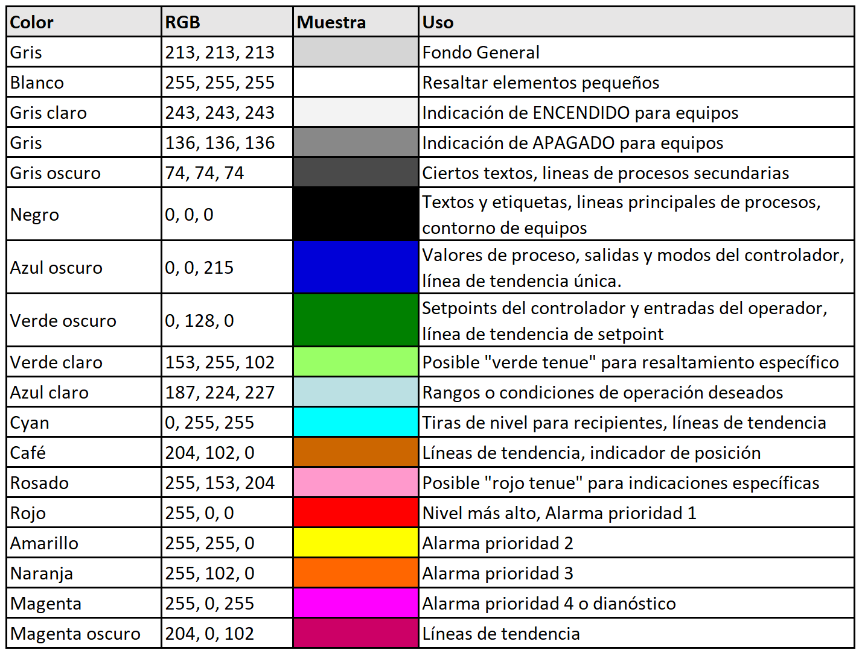
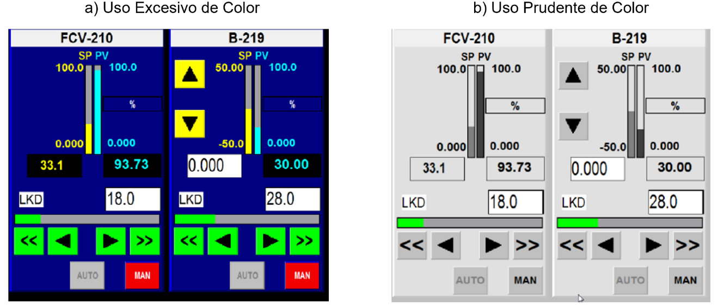
    MARCO REFERENCIAL
Conceptos y Antecedentes Importantes
NORMA ISA 101

Slide 9
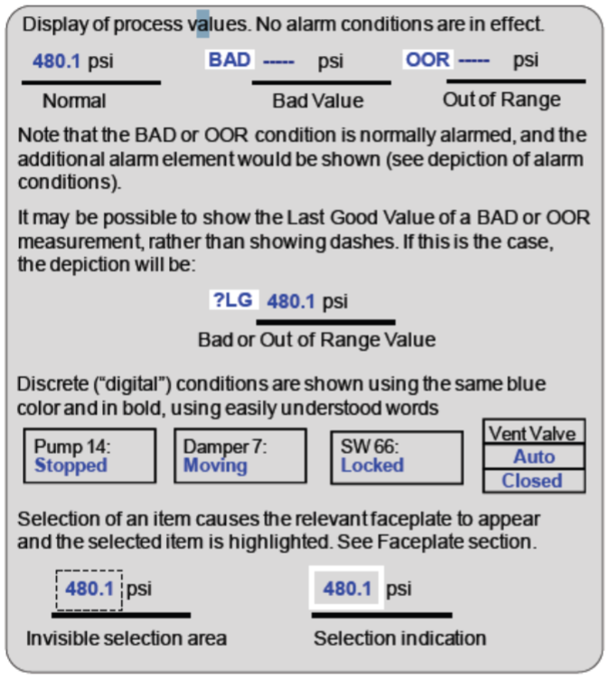
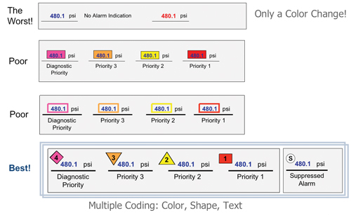
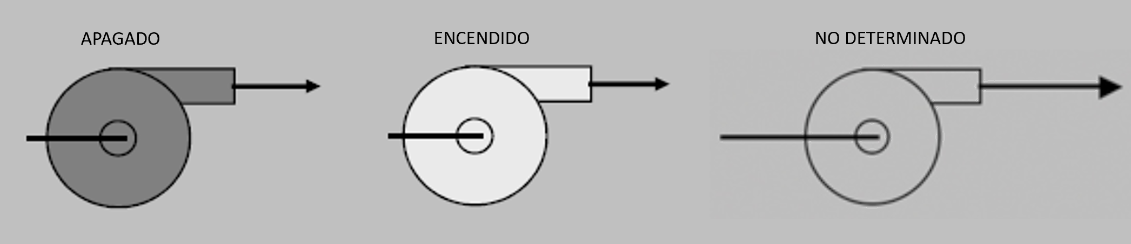
    MARCO REFERENCIAL
Conceptos y Antecedentes Importantes
NORMA ISA 101

Slide 10
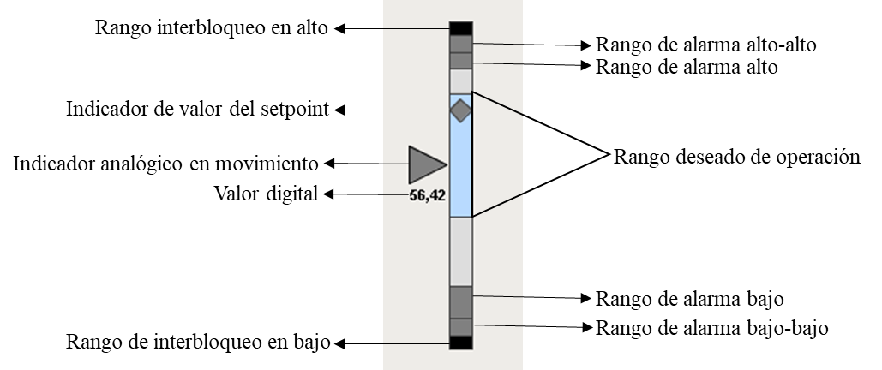
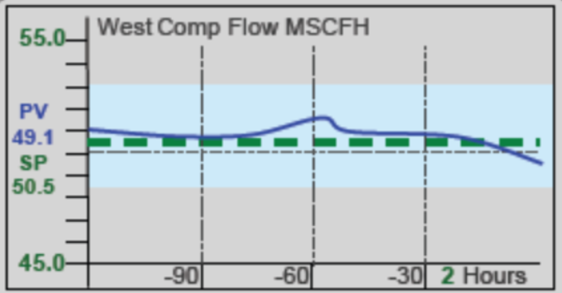
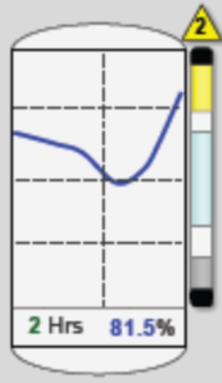
    MARCO REFERENCIAL
Conceptos y Antecedentes Importantes
NORMA ISA 101

Slide 11
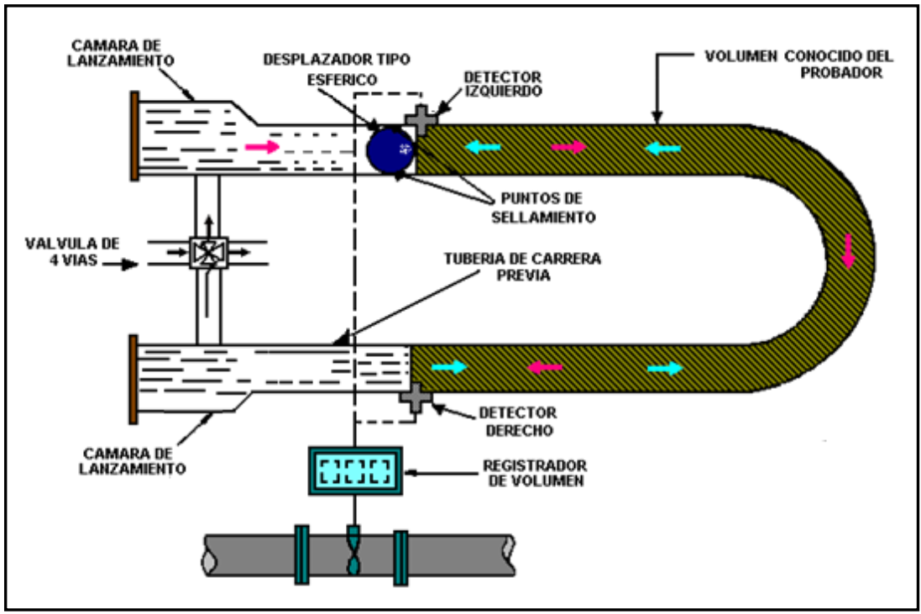
    MARCO REFERENCIAL
Conceptos y Antecedentes Importantes
PROVER BIDIRECCIONAL

Slide 12
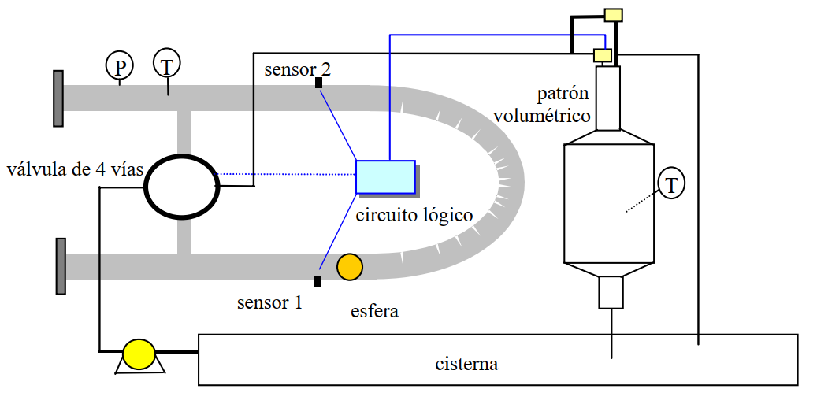
    MARCO REFERENCIAL
Conceptos y Antecedentes Importantes
Sistema Waterdraw

Slide 13
    MARCO REFERENCIAL
METROLOGÍA
“Una prueba durante la cual valores conocidos del mensurando son aplicados a él transductor, bajo condiciones específicas, y sus correspondientes lecturas de salida son registradas”. Otros autores definen a la calibración como la comparación documentada de un equipo o sistema con un instrumento de referencia trazable (patrón) bajo pruebas en distintos puntos del rango de un instrumento, tanto ascendente como descendentemente.

Slide 14
    MARCO REFERENCIAL
METROLOGÍA
Incertidumbre
Error
Patrón
Trazabilidad
Reproducibilidad
Repetibilidad

Slide 15
    METODOLOGÍA QFD
CASA DE LA CALIDAD
VOZ DEL USUARIO

Slide 16
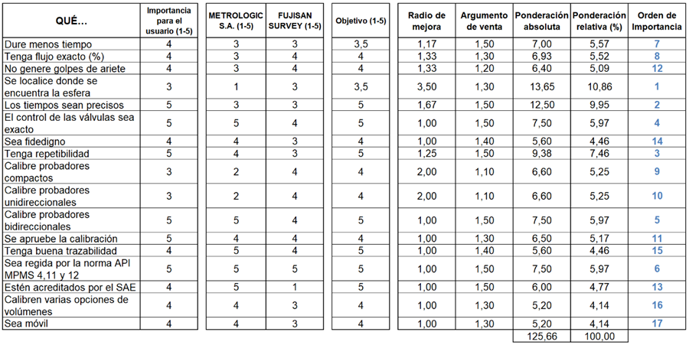
    METODOLOGÍA QFD
CASA DE LA CALIDAD
ANÁLISIS DE LOS QUÉ

Slide 17
    METODOLOGÍA QFD
CASA DE LA CALIDAD
CÓMO

Slide 18
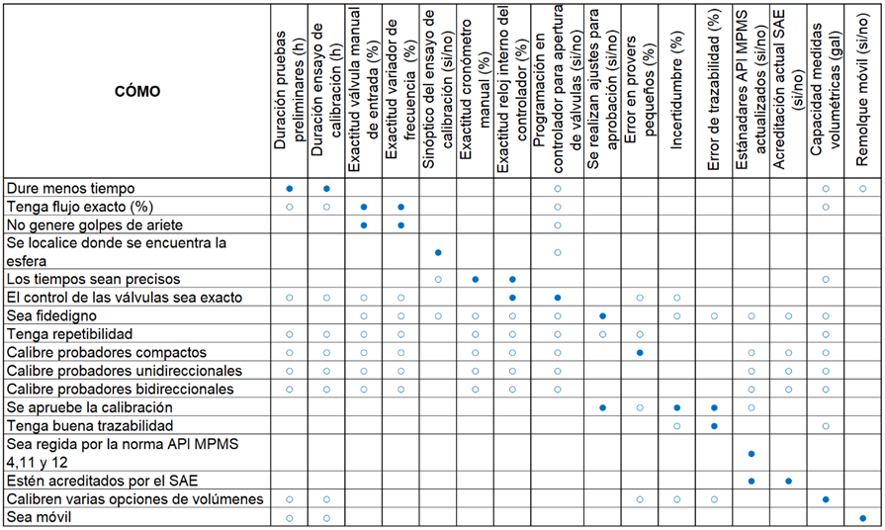
    METODOLOGÍA QFD
CASA DE LA CALIDAD
RELACIÓN ENTRE LOS QUÉ Y CÓMO

Slide 19
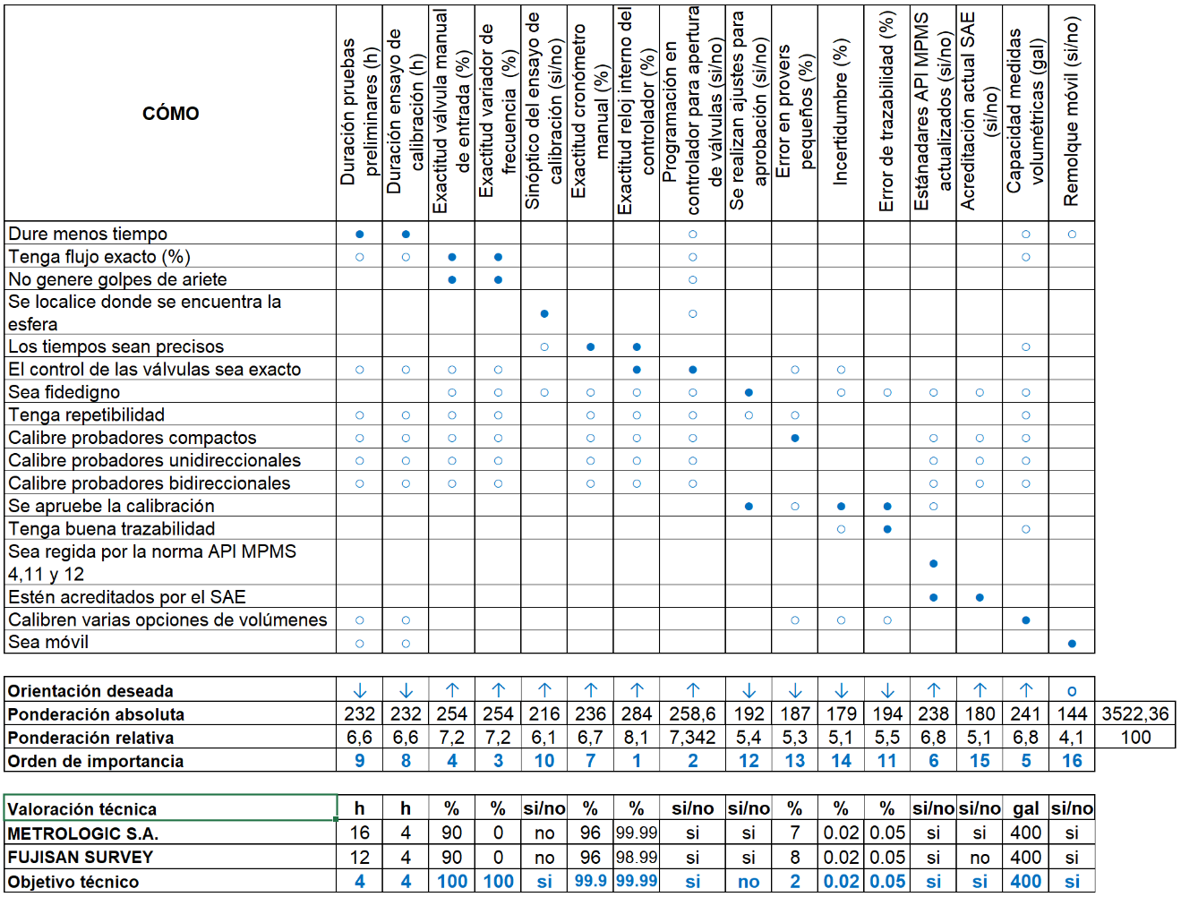
    METODOLOGÍA QFD
CASA DE LA CALIDAD
ANÁLISIS DE LOS CÓMO

Slide 20
    METODOLOGÍA QFD
REQUERIMIENTOS

Slide 21
    METODOLOGÍA QFD
SOLUCIÓN
Módulo 1: Reemplazar la válvula Manual con un variador de frecuencia
Reubicar la válvula manual, montar el variador de frecuencia sobre rieles de sujeción y acoplar las conexiones eléctricas entre el variador de frecuencia y el controlador usando borneras.
Módulo 2: Montar el sistema Waterdraw con el probador bidireccional
Realizar las conexiones de tubería entre el sistema Waterdraw, el prover y el tanque utilizando acoples rápidos, utilizar el sistema de medida volumétrico y acoplar las conexiones eléctricas entre el controlador y el prover.
Módulo 3: Programación del controlador
Utilizar como controlador principal un PLC, realizar la programación en el lenguaje KOP (Ladder) y almacenar los datos en un documento.

Slide 22
    METODOLOGÍA QFD
SOLUCIÓN
Módulo 4: Programación HMI
Usar una PC como HMI, utilizar topología punto – punto y el protocolo de comunicación Ethernet.
Módulo 5: Controlar el variador de frecuencia
Controlar el Variador de frecuencia enviando señales de control digitales desde el controlador.
Módulo 6: Controlar las válvulas
Controlar la apertura y cierre de válvulas de llenado y de realimentación utilizando dos señales independientes de control y utilizar una señal de control para el control del sentido del flujo de la válvula de 4 vías

Slide 23
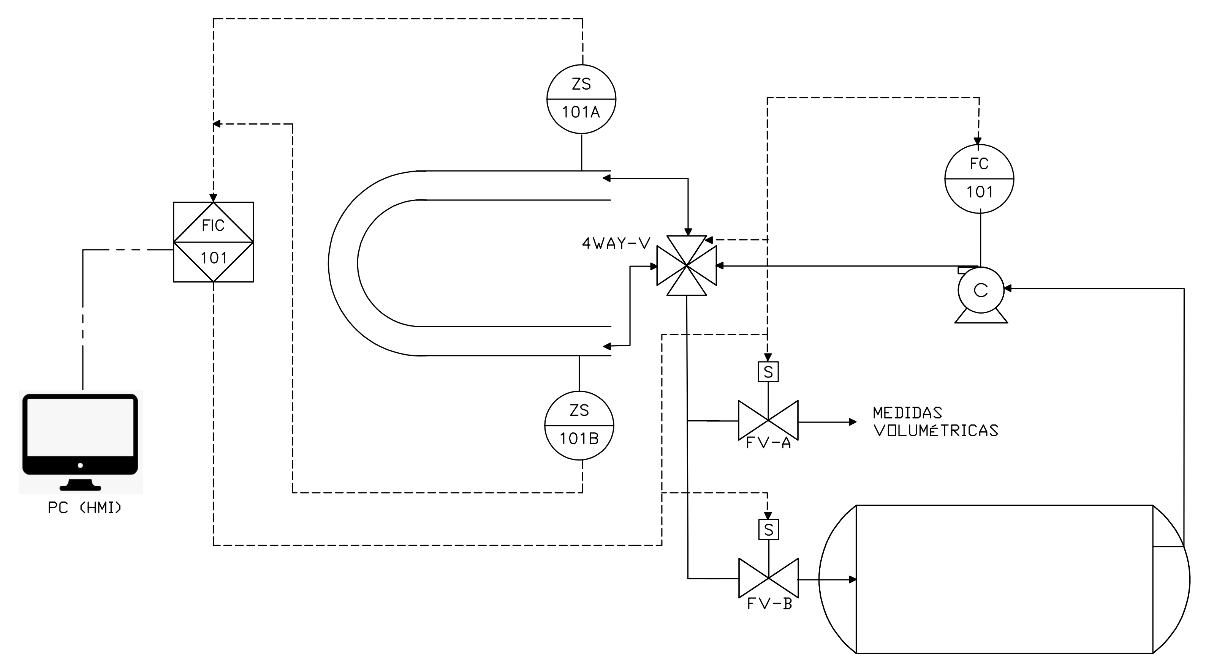
    DISEÑO
DEFINICIÓN

Slide 24
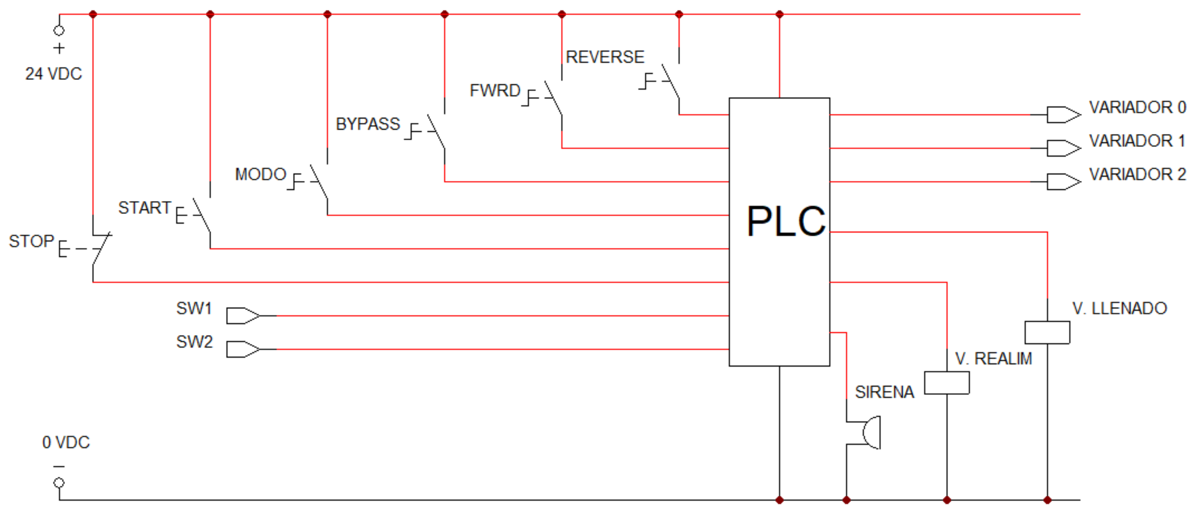
    DISEÑO
DIAGRAMA DE CONTROL

Slide 25
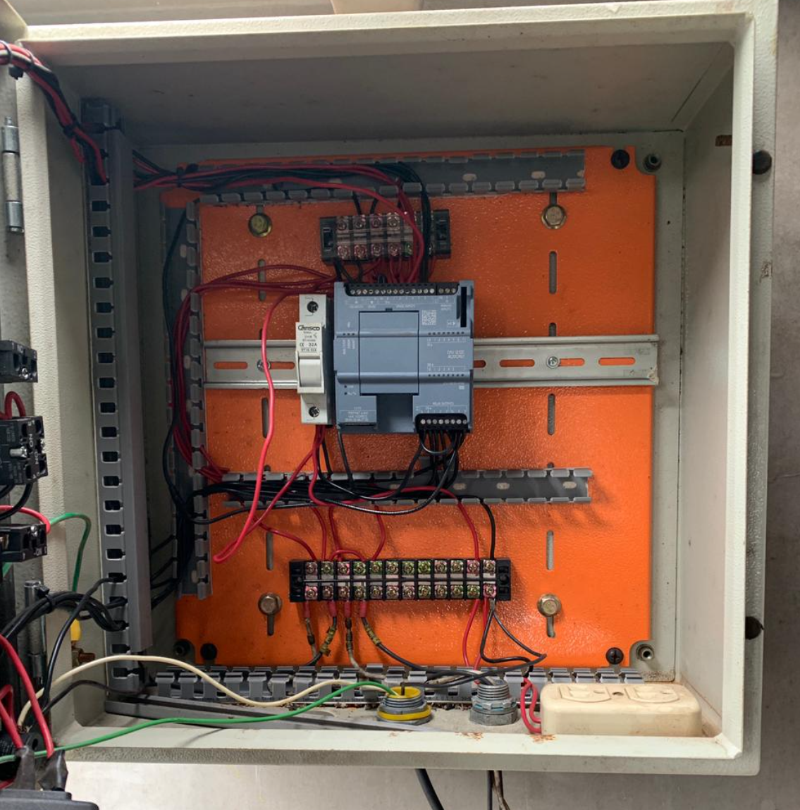
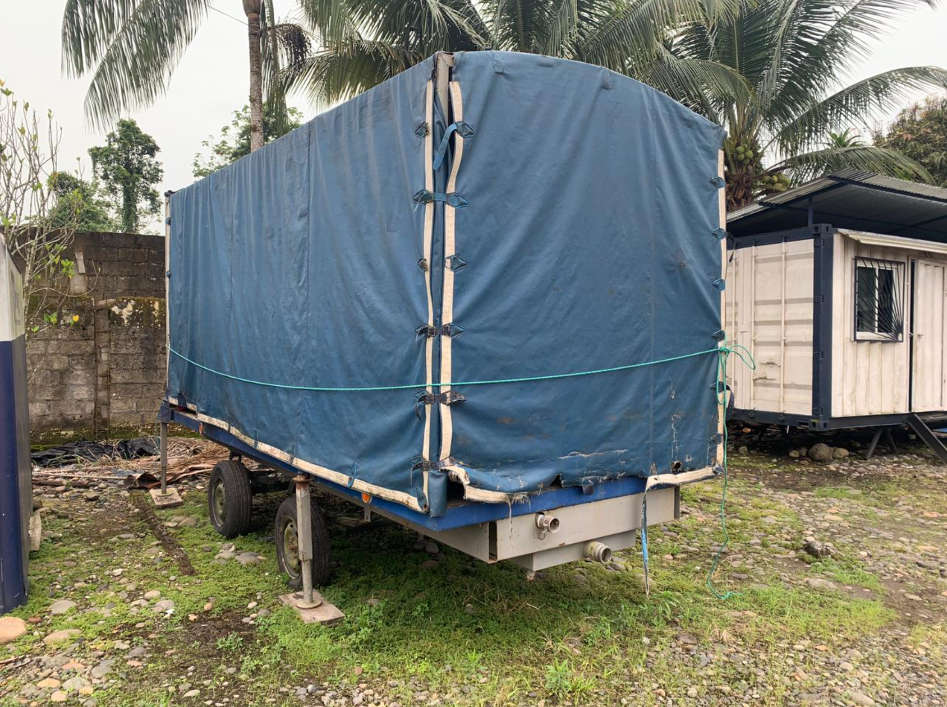
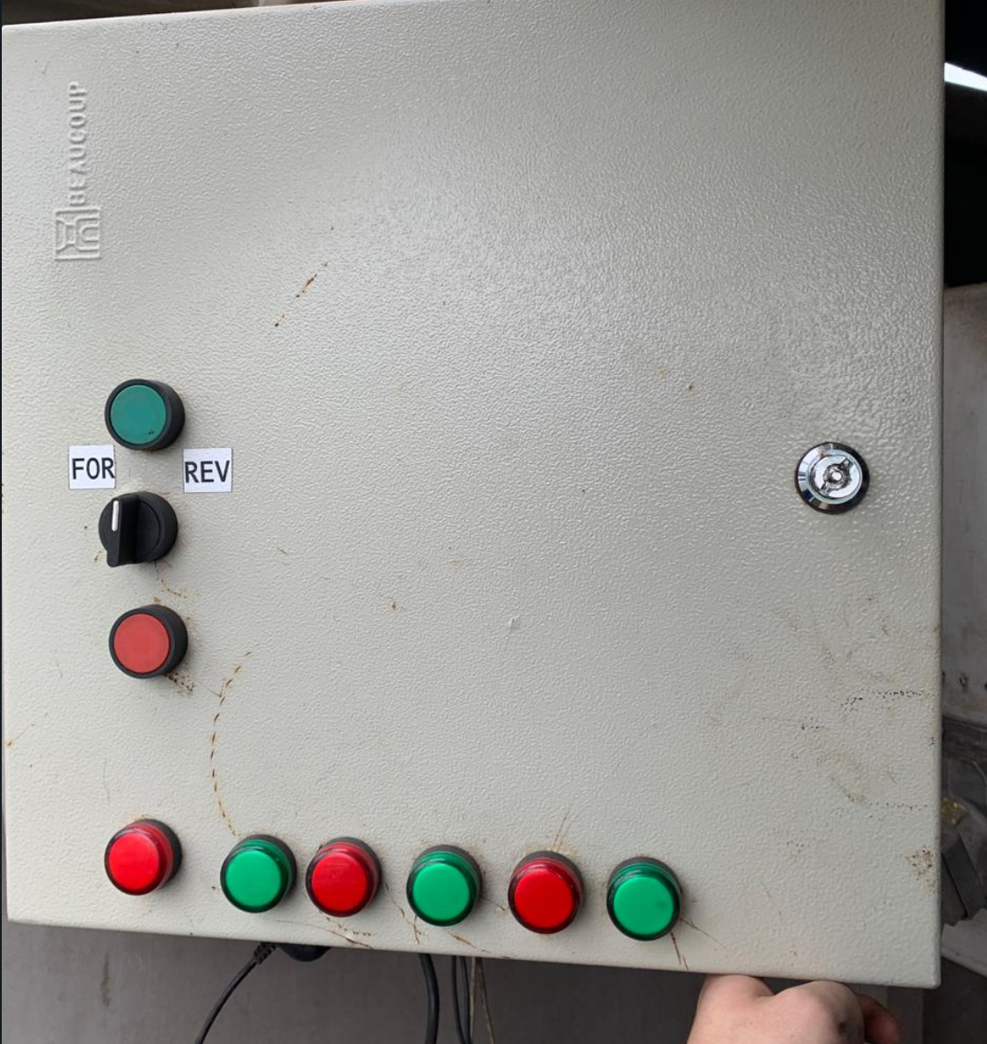
    IMPLEMENTACIÓN
WATERDRAW

Slide 26
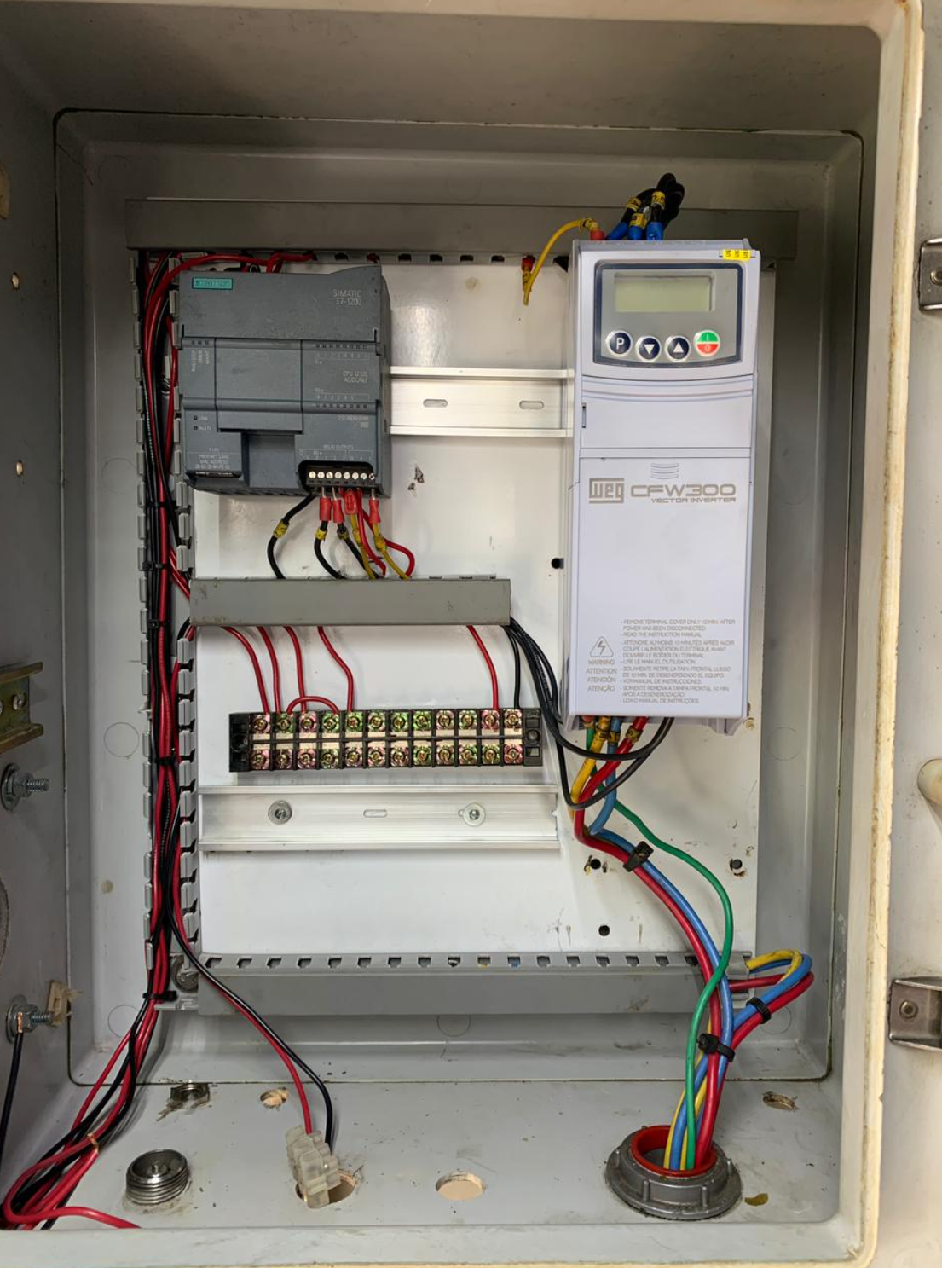
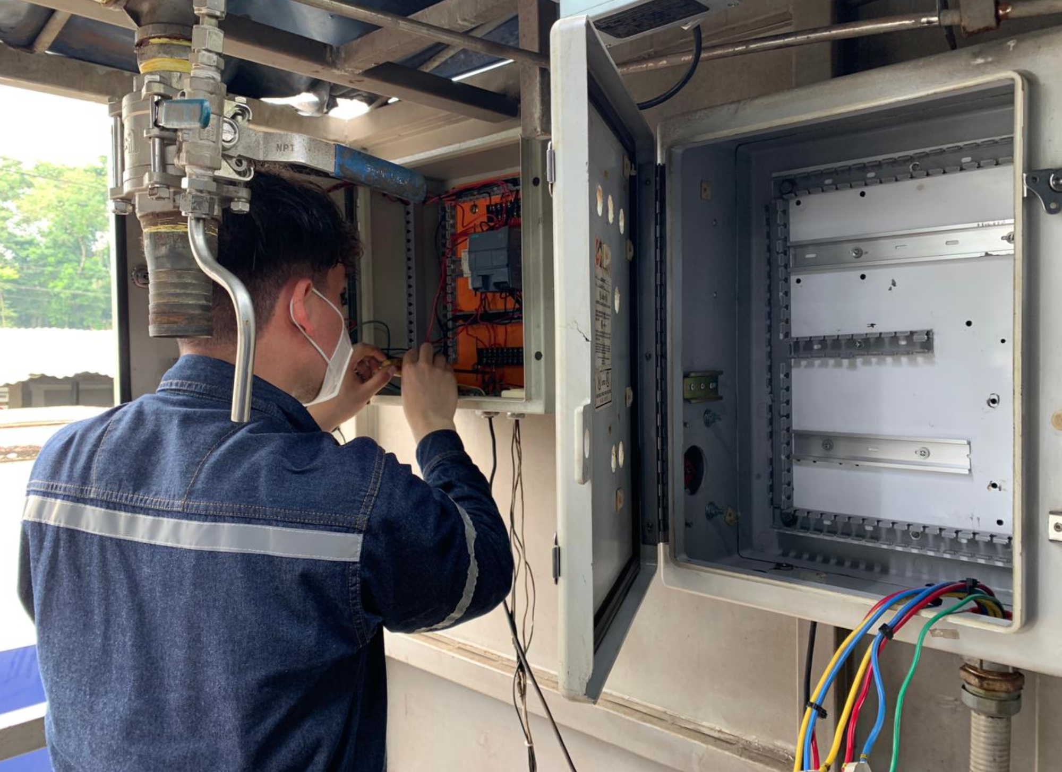
    IMPLEMENTACIÓN
WATERDRAW

Slide 27
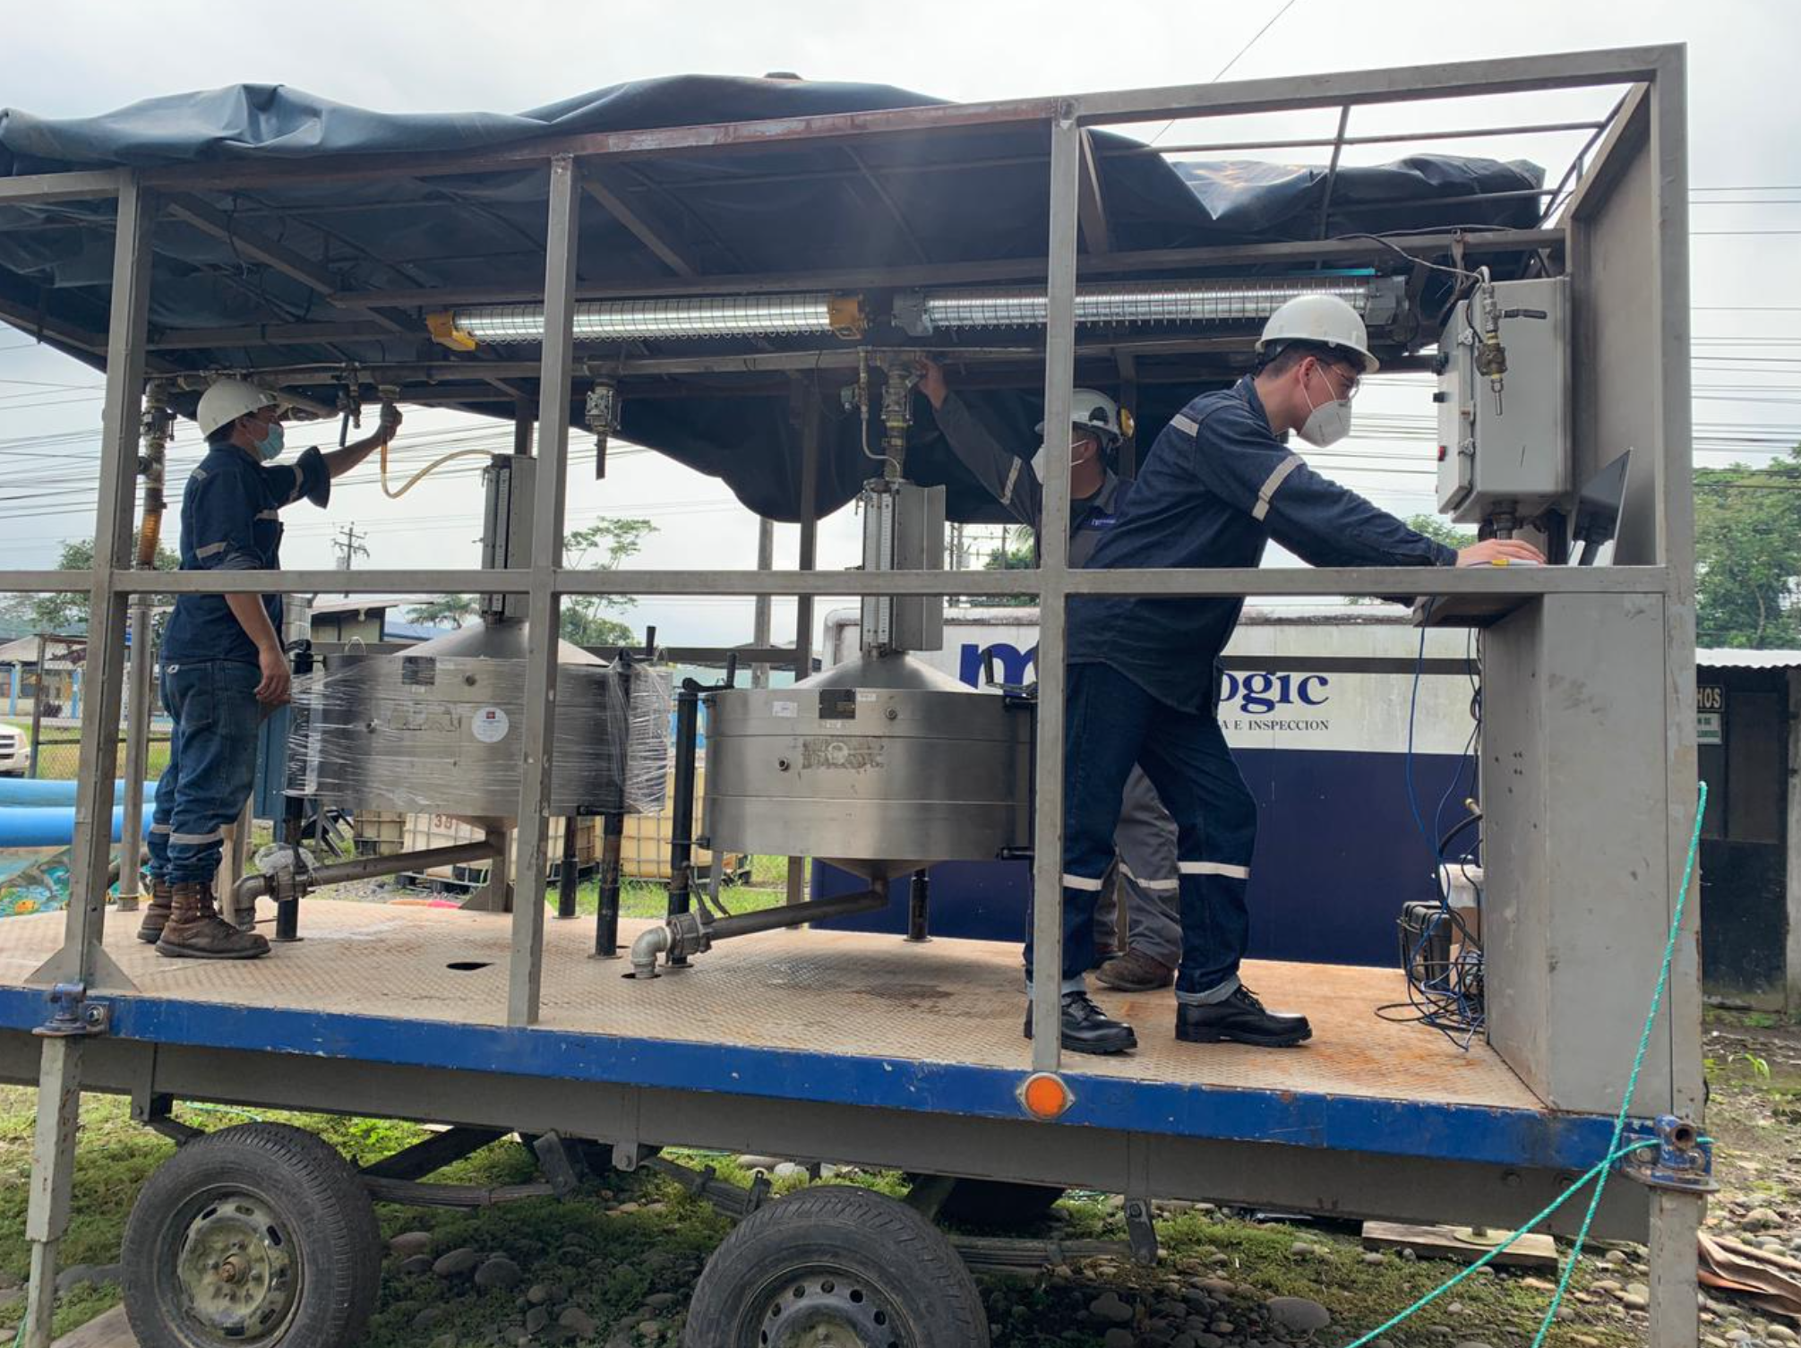
    IMPLEMENTACIÓN
WATERDRAW

Slide 28
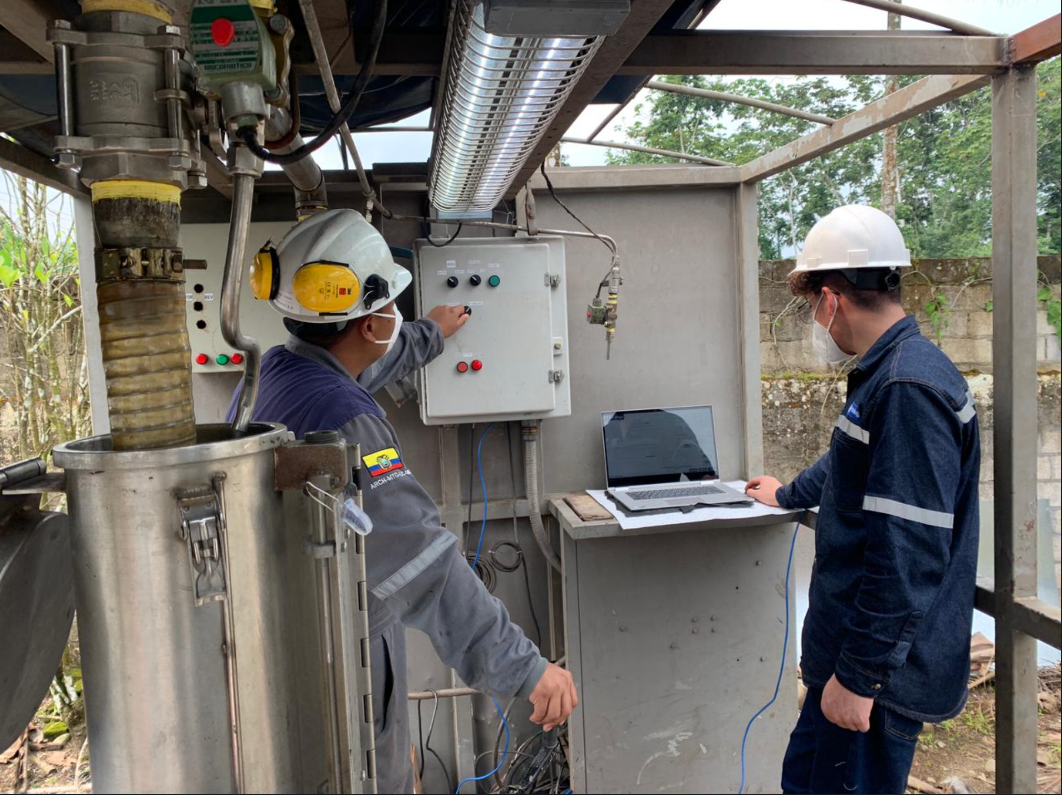
    IMPLEMENTACIÓN
WATERDRAW

Slide 29
    IMPLEMENTACIÓN
WATERDRAW

Slide 30
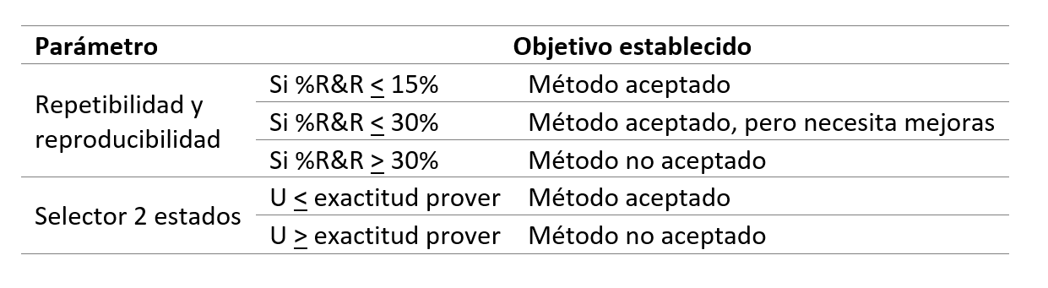
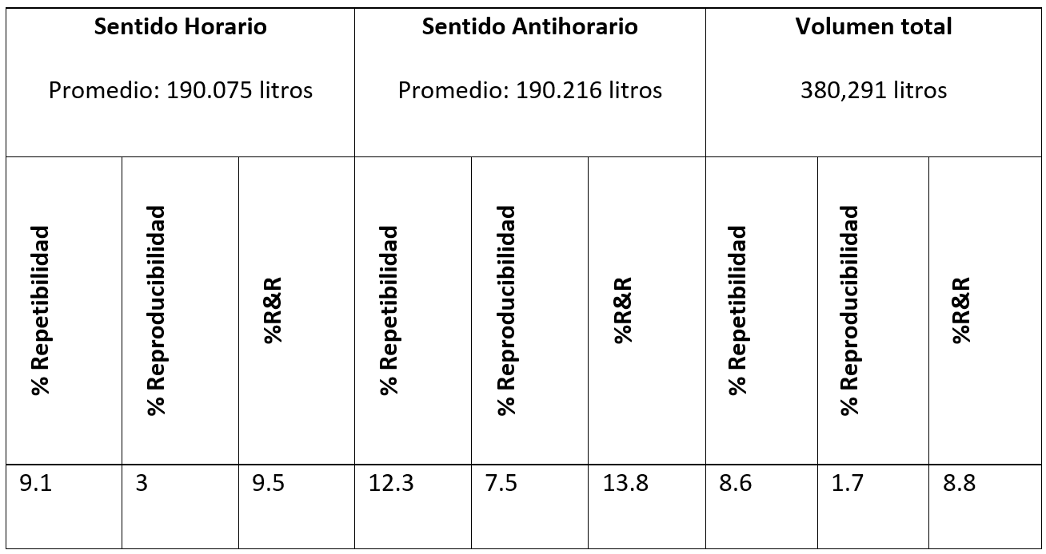
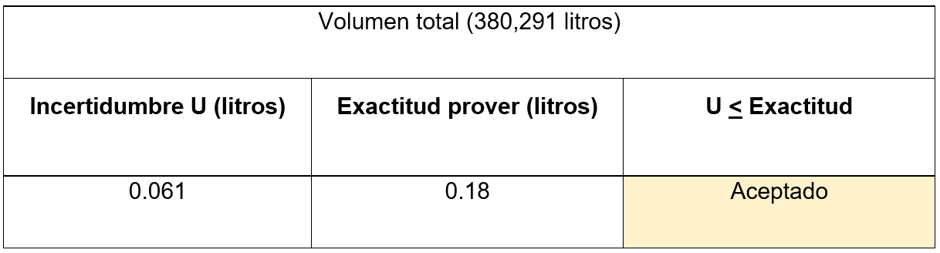
    RESULTADOS
VALIDACIÓN

Slide 31
    RESULTADOS
WATERDRAW

Slide 32
    CONCLUSIONES
Se demuestra que la aplicación de la norma API MPMS 4.9.2 dicta las directrices para el diseño de la automatización del sistema de calibración Waterdraw.
La aplicación de la metodología QFD o despliegue de la calidad, permite analizar y encontrar una solución óptima para la implementación del sistema Waterdraw basándose en las recomendaciones del usuario, en las solicitudes del cliente y en las especificaciones de la empresa.
La implementación del sistema automatizado Waterdraw volumétrico disminuye el error y la incertidumbre en un 50%.
El sistema de calibración Waterdraw volumétrico debe ser usado únicamente para probadores con un volumen superior a los 60 litros ya que en este método la incertidumbre de medición es inversamente proporcional al volumen del probador.

Slide 33
    CONCLUSIONES
El sistema de calibración Waterdraw gravimétrico debe implementarse con probadores compactos o de volúmenes inferiores a 60 litros, ya que posee una gran precisión y exactitud, pero su inversión incrementa a medida que el volumen de los provers aumenta.
En base al diseño de automatización y a su implementación, se reduce hasta 2 días el tiempo total de la calibración, lo que genera que los gastos de la empresa disminuyan en un 20% aproximadamente.
Comparar el desempeño de los sistemas Water Draw Volumétrico y Water Draw Gravimétrico
El error y la incertidumbre de una medición en el proceso de calibración de probadores, siempre están presentes y no se los puede eliminar, pero si reducir.
La automatización de este sistema genera grandes ventajas competitivas a la empresa METROLOGIC S.A., otorgando beneficios a sus clientes tales como: menor tiempo fuera de servicio de los probadores, mayor exactitud y visualización del proceso de calibración en tiempo real.

